Slide 1
SYNCHRONUS & ASYNCHRONUS
(PADA JAVASCRIPT)

Slide 2
RULES
Attendance
Follow the rules
Ask us anything in channel discord
Speak for yourself first
Mentor availability
Independent
Hard work
Do your best
Continuous self improvement

Slide 3
APA ITU SYNCHRONUS DAN ASYNCHRONUS ?
Keduannya merupakan proses tahapan untuk mengeksekusi perintah-perintah pada javascript.
Secara default pada javascript, perintah-perintah yang dibuat akan dieksekusi setiap baris dengan berurut. yang berarti setiap kode tidak akan dieksekusi jika kode sebelumnya belum dieksekusi.
Sedangkan asychronus dapat melakukan penjadwalan kapan sebuah kode untuk dieksekusi dan lanjut ke kode selanjutnya. atau kode tersebut tidak langsung dieksekusi melainkan di skip ke kode selanjutnya

Slide 4
PENGGUNAAN
Synchronus digunakan secara default pada javascript.
Asychronus digunakan pada :
Request api dengan axios
Manipulasi DOM pada ajax
Cara menghandle Asychronus dapat menggunakan callback dan promises

Slide 5
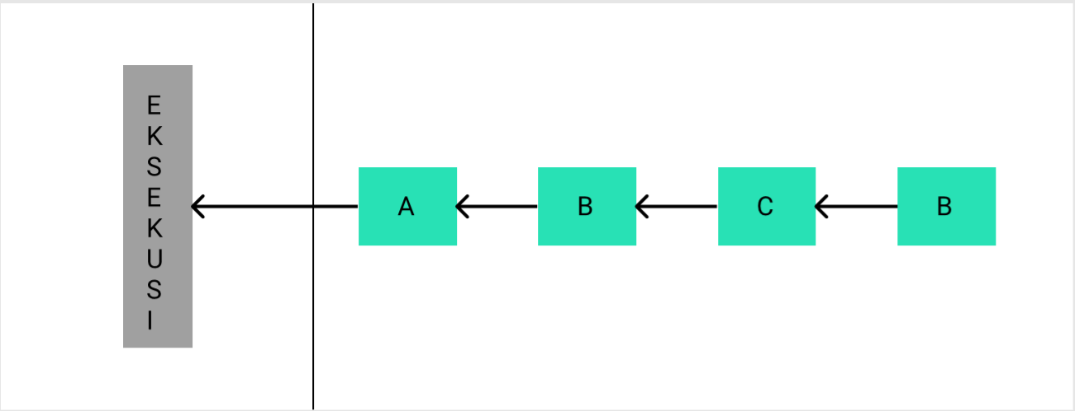
Synchronus

Slide 6
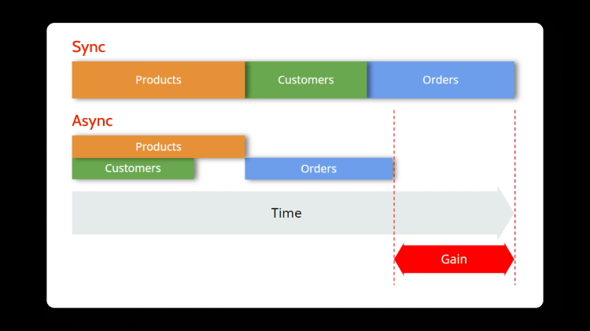
Asynchronus

Slide 7
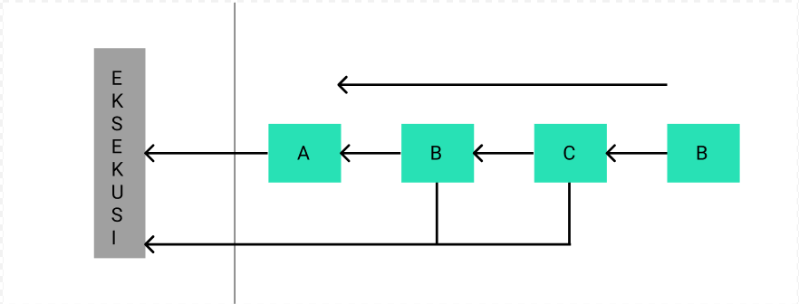

Slide 8
Callback & Promises
Promise merupakan salah satu fitur baru dalam javascript ES6
Contoh penggambaran sederhana dari promises yaitu ketika kita melakukan janji maka kita akan menanyakan progresnya jadi atau dibatalkan.
State promise atau keadaan :
Pending ( sedang dalam proses )
Fulfilled ( berhasil )
Rejected ( gagal )

Slide 9
FULLFILLED
PROMISES
PENDING
REJECTED

Slide 10
Perbedaan Callback & Promise
Callback adalah function sedangkan promise adalah object.
Callback di kirim melalui parameter, sedangkan promise mengembalikan object
Callback digunakan untuk menghandle succes dan failure,sedangkan promise tidak
Callback dapat digunakan untuk beberapa event sekaligus, sedangkan promise hanya untuk satu event

Slide 11
Contoh
Selanjutnya kita ke coding………..

Slide 12
Tugas!
Buatlah 2 contoh codingan penggunaan Synchronus dan Asynchronus (callback & promises)

